Slide 1
MYSQL 优化

Slide 2

目 录
1
2
3
4
慢查询
索引
优化
EXPLAIN

Slide 3
PART.1
慢查询

Slide 4
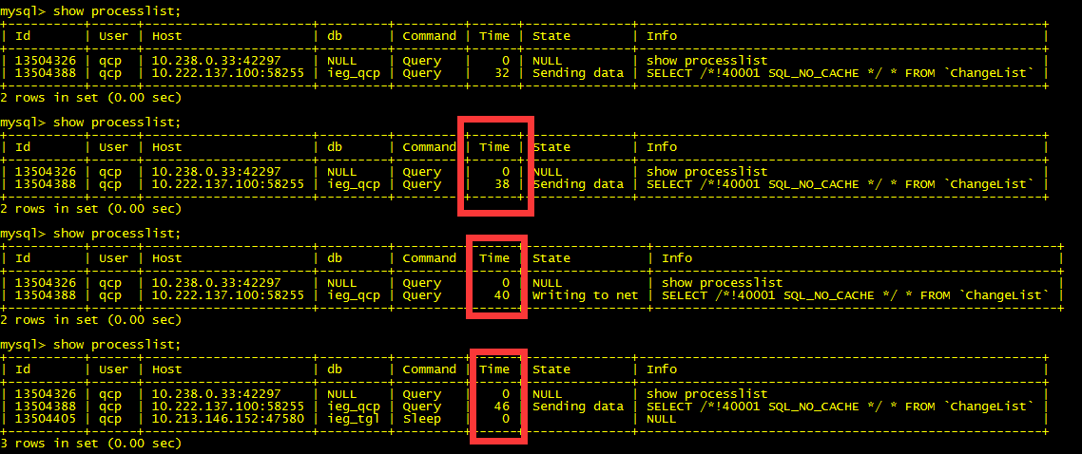
1.什么是慢查询？执行效率较低的SQL语句！
2.如何定位慢查询
a.可以通过满查询日志；
在配置文件开启
在控制台启动：
set global slow_query_log=ON
set global slow_launch_time=5
show variables like “%slow%”
b.使用 show processlist查看当前MYSQL的线程
慢查询日志在查询结束以后才纪录，所以在应用反映执行效率出现问题的时候查 询慢查询日志并不能定位问题，可以使用 show processlist 命令查看当前 MySQL 在进行的线程，包括线程的状态，是否锁表等等，可以实时的查看 SQL 执行情况， 同时对一些锁表操作进行优化。
3.分析低效SQL语句的执行计划
通过以上步骤查询到效率低的 SQL 后，我们可以通过 explain 或者 desc 获取MySQL 如何执行 SELECT 语句的信息，包括 select 语句执行过程表如何连接和连接 的次序。

Slide 5
PART.2
索引

Slide 6
如何使用索引
Index
索引使用情况

Slide 7
mysql如何使用索引
索引用于快速找出在某个列中有一特定值的行。对相关列使用索引是提高SELECT 操作性能的最佳途径。 查询要使用索引最主要的条件是查询条件中需要使用索引关键字，如果是多列 索引，那么只有查询条件使用了多列关键字最左边的前缀时，才可以使用索引，否则 将不能使用索引。
下列情况下， Mysql 不会使用已有的索引：
1、如果 mysql 估计使用索引比全表扫描更慢，则不使用索引。例如：如果 key_part 1均匀分布在 1 和 100 之间，下列查询中使用索引就不是很好： SELECT * FROM table_name where key_part1 > 1 and key_part1 < 90
2、使用or分割的条件，如果or前的条件中的列有索引，后面的列中没有索引，那么涉及到的索引都不会使用。
3、创建复合索引，如果条件中使用的列不是索引列的第一部分；
4、如果 like 是以％开始；
5、对 where 后边条件为字符串的一定要加引号，字符串如果为数字 mysql 会自动转 为字符串，但是不使用索引。

Slide 8
2. 查看索引使用情况
如果索引正在工作， Handler_read_key 的值将很高，这个值代表了一个行被索引值读的次数，很低的值表明增加索引得到的性能改善不高，因为索引并不经常使 用。 Handler_read_rnd_next 的值高则意味着查询运行低效，并且应该建立索引补救。这个值的含义是在数据文件中读下一行的请求数。如果你正进行大量的表扫描， 该值较高。通常说明表索引不正确或写入的查询没有利用索引。
语法： mysql> show status like 'Handler_read%';

Slide 9
PART.3
优化

Slide 10


尽量避免全表扫描
ORDER BY 语句优化
其他注意优化

Slide 11
一、应尽量避免全表扫描
对查询进行优化，应尽量避免全表扫描，首先应考虑在 where 及 order by 涉及的列上建立索引。
1.应尽量避免在 where 子句中对字段进行 null 值判断
否则将导致引擎放弃使用索引而进行全表扫描，如：
select id from t where num is null
NULL对于大多数数据库都需要特殊处理，MySQL也不例外，它需要更多的代码，更多的检查和特殊的索引逻辑，有些开发人员完全没有意识到，创建表时NULL是默认值，但大多数时候应该使用NOT NULL，或者使用一个特殊的值，如0，-1作为默认值。
不能用null作索引，任何包含null值的列都将不会被包含在索引中。即使索引有多列这样的情况下，只要这些列中有一列含有null，该列 就会从索引中排除。也就是说如果某列存在空值，即使对该列建索引也不会提高性能。 任何在where子句中使用is null或is not null的语句优化器是不允许使用索引的。
此例可以在num上设置默认值0，确保表中num列没有null值，然后这样查询：
select id from t where num=0

Slide 12
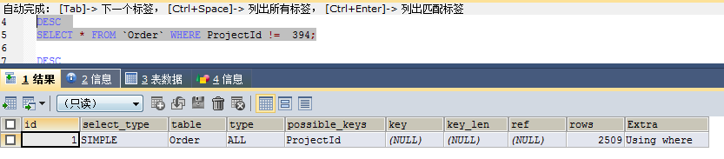
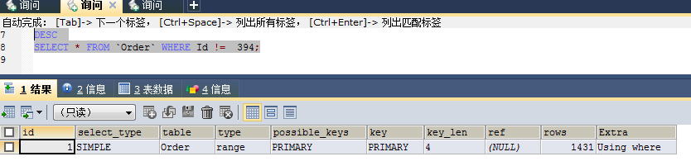
2.应尽量避免在 where 子句中使用!=或<>操作符
否则将导致引擎放弃使用索引而进行全表扫描，MySQL只有对以下操作符才使用索引：<，<=，=，>，>=，BETWEEN，IN，以及某些时候的LIKE。

Slide 13
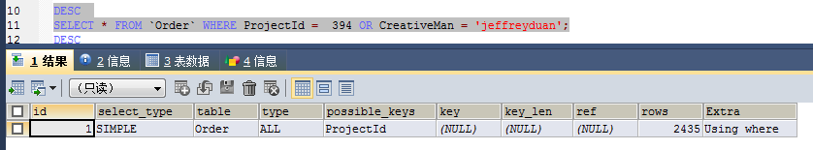
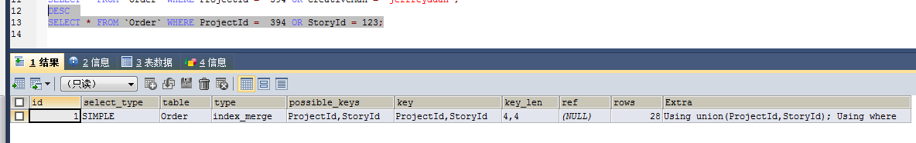
3.在 where 子句中使用 or 来连接条件要注意必须所有的or条件都必须是独立索引
否则将导致引擎放弃使用索引而进行全表扫描。

Slide 14
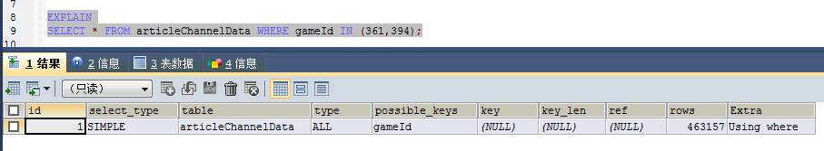
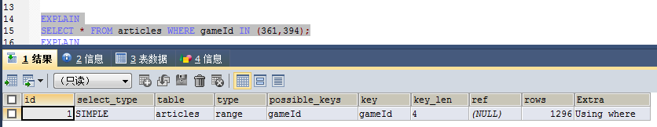
4. in 和 not in 也要慎用，否则会导致全表扫描

Slide 15
5.LIKE使用不当会导致全表扫描
select id from t where name like '%abc%' 或者
select id from t where name like '%abc' 或者
若要提高效率，可以考虑全文检索。
而select id from t where name like 'abc%' 才用到索引
6.如果在 where 子句中使用参数，也会导致全表扫描
因为SQL只有在运行时才会解析局部变量，但优化程序不能将访问计划的选择推 迟到运行时；它必须在编译时进行选择。然而，如果在编译时建立访问计划，变量的值还是未知的，因而无法作为索引选择的输入项。如下面语句将进行全表扫描：
select id from t where num=@num
可以改为强制查询使用索引： select id from t with(index(索引名)) where num=@num
7.应尽量避免在 where 子句中对字段进行表达式操作
这将导致引擎放弃使用索引而进行全表扫描。如：
select id from t where num/2=100
应改为: select id from t where num=100*2

Slide 16
8.应尽量避免在where子句中对字段进行函数操作，
这将导致引擎放弃使用索引而进行全表扫描。如：
select id from t where substring(name,1,3)='abc' --name
select id from t where datediff(day,createdate,'2005-11-30')=0--‘2005-11-30’
生成的id 应改为:
select id from t where name like 'abc%'
select id from t where createdate>='2005-11-30' and createdate<'2005-12-1'
9.不要在 where 子句中的“=”左边进行函数、算术运算或其他表达式运算
否则系统将可能无法正确使用索引
10.索引字段不是复合索引的前缀索引
例如 在使用索引字段作为条件时，如果该索引是复合索引，那么必须使用到该索引中的第一个字段作为条件时才能保证系统使用该索引，否则该索引将不会被使用，并且应尽可能的让字段顺序与索引顺序相一致。

Slide 17
二、ORDER BY 语句优化
基于索引的排序 MySQL的弱点之一是它的排序。虽然MySQL可以在1秒中查询大约15,000条记录，但由于MySQL在查询时最多只能使用一个索引。因此，如果WHERE条件已经占用了索引，那么在排序中就不使用索引了，这将大大降低查询的速度。我们可以看看如下的SQL语句: SELECT * FROM SALES WHERE NAME = “name” ORDER BY SALE_DATE DESC; 在以上的SQL的WHERE子句中已经使用了NAME字段上的索引，因此，在对SALE_DATE进行排序时将不再使用索引。为了解决这个问题，我们可以对SALES表建立复合索引: ALTER TABLE SALES DROP INDEX NAME, ADD INDEX (NAME,SALE_DATE) 这样再使用上述的SELECT语句进行查询时速度就会大副提升。但要注意，在使用这个方法时，要确保WHERE子句中没有排序字段，在上例中就是不能用SALE_DATE进行查询，否则虽然排序快了，但是SALE_DATE字段上没有单独的索引，因此查询又会慢下来。
在某些情况中， MySQL可以使用一个索引来满足 ORDER BY子句，而不需要额外的排序。 where条件和order by使用相同的索引，并且order by 的顺序和索引顺序相 同，并且order by的字段都是升序或者都是降序。例如：下列sql可以使用索引。
SELECT * FROM t1 ORDER BY key_part1,key_part2,... ; SELECT * FROM t1 WHERE key_part1=1 ORDER BY key_part1 DESC, key_part2 DESC; SELECT * FROM t1 ORDER BY key_part1 DESC, key_part2 DESC; 但是以下情况不使用索引： SELECT * FROM t1 ORDER BY key_part1 DESC, key_part2 ASC ； --order by 的字段混合 ASC 和 DESC SELECT * FROM t1 WHERE key2=constant ORDER BY key1 ；-- 用于查询行的关键字与 ORDER BY 中所使用的不相同

Slide 18
三、其他注意优化
1. 不要写一些没有意义的查询，
如需要生成一个空表结构：
select col1,col2 into #t from t where 1=0
这类代码不会返回任何结果集，但是会消耗系统资源的，应改成这样： create table #t(...)
2. 很多时候用 exists 代替 in 是一个好的选择：
select num from a where num in(select num from b)
用下面的语句替换：
select num from a where exists(select 1 from b where num=a.num)
3. 并不是所有索引对查询都有效，
SQL是根据表中数据来进行查询优化的，当索引列有大量数据重复时，SQL查询可能不会去利用索引，如一表中有字段sex，male、female几乎各一半，那么即使在sex上建了索引也对查询效率起不了作用。
4. 索引并不是越多越好，
索引固然可以提高相应的 select 的效率，但同时也降低了 insert 及 update 的效率，因为 insert 或 update 时有可能会重建索引，所以怎样建索引需要慎重考虑，视具体情况而定。一个表的索引数最好不要超过6个，若太多则应考虑一些不常使用到的列上建的索引是否有必要。
5.尽量使用数字型字段，
若只含数值信息的字段尽量不要设计为字符型，这会降低查询和连接的性能，并会增加存储开销。这是因为引擎在处理查询和连接时会逐个比较字符串中每一个字符，而对于数字型而言只需要比较一次就够了。
6.最好不要使用"*"返回所有： select * from t ，
用具体的字段列表代替“*”，不要返回用不到的任何字段。

Slide 19
PART.4
EXPLAIN

Slide 20
谢谢

